Slide 1
A tanulás terei
Új pedagógiák terei, új terek pedagógiái szakmai konferencia
Piarista Tartományfőnökség
2018.11.06
Halász Gábor
ELTE PPK
A narancssárga képekre rá kell klikkelni!
Ez az előadás „A helyi innovációk keletkezése, terjedése és rendszerformáló hatása az oktatási ágazatban” („Innova kutatás” - OTKA/NKFIH azonosító: 115857) c. kutatás eredményeinek felhasználására épül

Slide 2
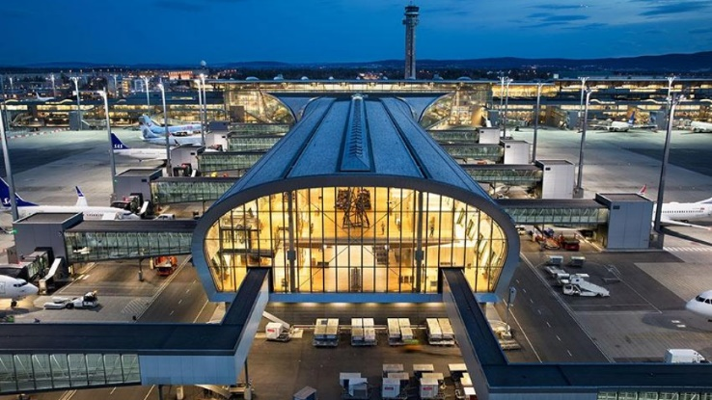



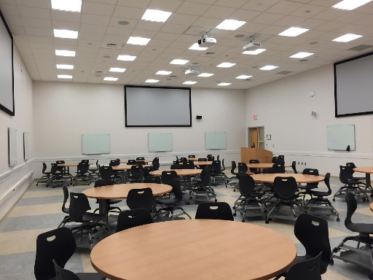

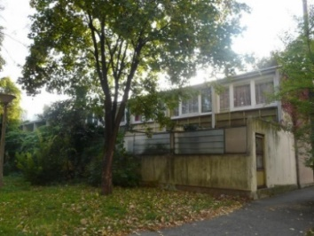
Építészek és oktatásfejlesztők
Termékeny párbeszéd

Slide 3

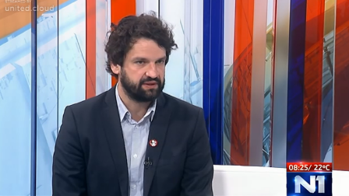


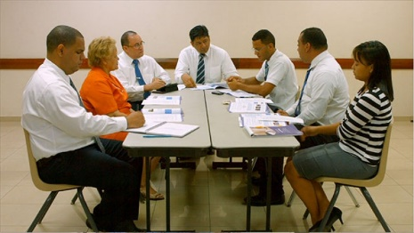





Építészek és oktatásfejlesztők
Bonyolult
párbeszéd

Slide 4
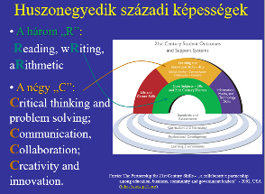
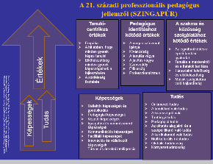
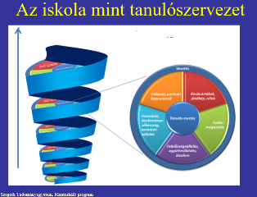
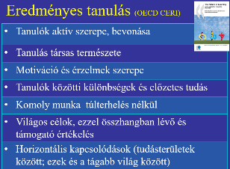
Ahogy ma az oktatásról gondolkodunk
Az alapvető célok újragondolása:
„kompetencia képek”
  Tanulók
  Pedagógusok
  Iskolák
Mitől lesz eredményes
a tanulás

Slide 5
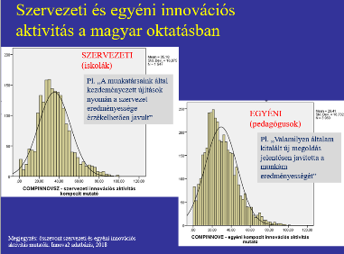
Globális fejlődési trendek az oktatásban
A tanulás megszervezése
  Projekt-, probléma-, jelenségalapú tanulás
  Társas tanulás
  Személyre szabott tanulás
  A tanulók aktív szerepe
  Digitalizálódás
Innováció az oktatásban

Slide 6
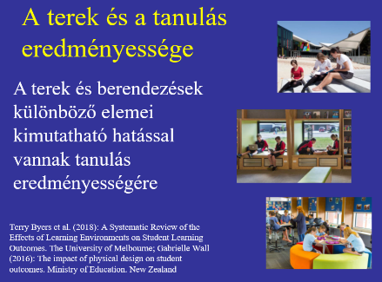

Terek és tanulás
Az épített terek hatása a
tanulás eredményességére
Az egyéni/szervezeti viselkedés meghatározott formáit támogató terek
  Kiscsoportos tanulás
  Kreatív munkavégzés („maker spaces”)
  Informális tanulás az iskolában
  Tanulói közösségi tevékenységek
  Pedagógus gyakorlatközösségek
  Helyi közösségi kapcsolatok
Notes:
6

Slide 7
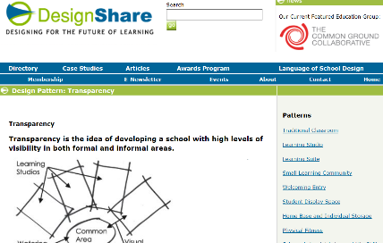
Néhány alapelv és következtetés
Az építészet az oktatás eredményességét javító
innovációk egyik fontos forrása
(az építészet mint „change agent” – Oblinger, 2006)
Kétoldalú kölcsönös hatások
(az oktatási innováció építészeti nyelve)
Megkérdőjelezhető feltételezések
(pl. az osztályteremnek van eleje és háta, az osztálytermek hasonlóak és hasonló dolgok zajlanak bennük stb.)
Nyitottság a jövőre
(átalakíthatóság, moduláris struktúrák, mozgathatóság)
Notes:
7

Slide 8



Egy praktikus javaslat
Érdemes elemezni azoknak az átfogó programoknak a tapasztalatait, amelyek
  kollaboratív tervezésre épültek
  az épített tereket tudatosan
  a pedagógia átalakítására próbálták használni
  több évvel ezelőtt zajlottak
  kutatások kísérték őket
Notes:
8

Slide 9
Köszönöm a figyelmüket!
Ez az előadás „A helyi innovációk keletkezése, terjedése és rendszerformáló hatása az oktatási ágazatban” („Innova kutatás” - OTKA/NKFIH azonosító: 115857) c. kutatás eredményeinek felhasználására épül

Slide 10
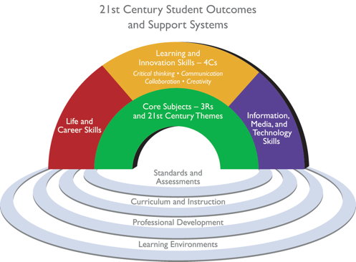
Huszonegyedik századi képességek
A három „R”:
Reading, wRiting, aRithmetic
A négy „C”:
Critical thinking and problem solving; Communication, Collaboration; Creativity and innovation.
Forrás: The Partnership for 21st Century Skills - „a collaborative partnership among education, business, community and government leaders” - 2002, USA (http://www.p21.org)
Notes:
10

Slide 11
OECD Education 2030

Slide 12
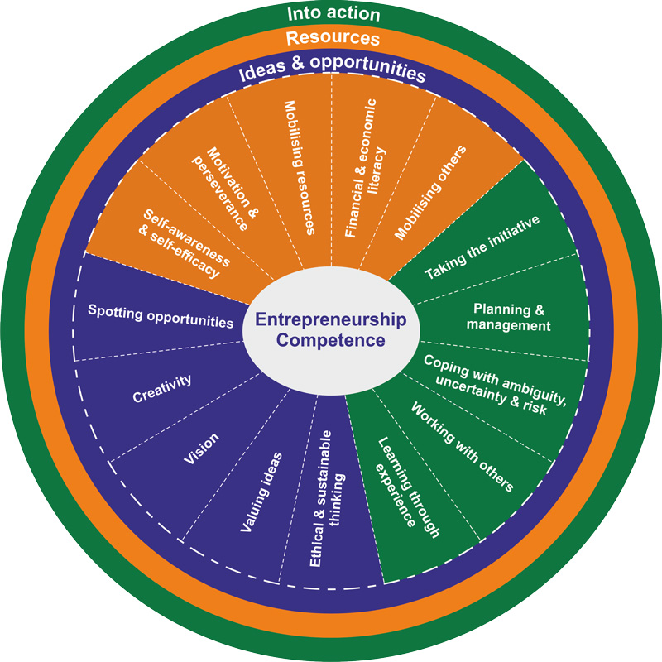
ENTRECOMP
Európai kompetencia keretrendszer
(„Vállalkozóiság”)

Slide 13
A 21. századi professzionális pedagógus jellemzői (SZINGAPÚR)
Tanuló-centrikus értékek
Empátia
A hit abban, hogy minden gyerek képes tanulni
Elkötelezettség minden gyerek képességeinek a fejlesztésére
A sokféleség tisztelete
Pedagógus identitáshoz kötődő értékek
A magas színvonal igénye
Kíváncsiság
A tanulás vágya
A javítás vágya
Szenvedély
Etikusság
Professzionalizmus
A szakma és közösség szolgálatához kötődő értékek
Az együttműködésre épülő tanítási gyakorlat
Tanulás a mesterektől és a fiatalok tanítása
Társadalmi felelősség és elkötelezettség
Mások szolgálatára való hajlandóság
Értékek
Képességek
Reflektív képességek és gondolkodás
Pedagógiai képességek
Vezetői képességek
Igazgatási és menedzsment képességek
Kommunikációs képességek
Facilitáló képességek
Innovációs és vállalkozói képességek
Társas és érzelmi intelligencia
Tudás
Önismereti tudás
A tanulókról való tudás
A közösségről való
Tantárgyi tudás
Pedagógiai tudás
Az oktatás alapjairól és a szakpolitikáról való tudás
A kurrikulumról való tudás
Multikulturális írástudás
Globális tudatosság
Környezettudatosság
Forrás: Lee, Sing Kong - Low, Ee Ling (2014): Conceptualising Teacher Preparation for Educational Innovation: Singapore’s Approach. in: Lee, Wing On – Hung, David Wei Loong – Teh, Laik Woon (eds.): Educational Policy Innovations. Levelling Up and Sustaining Educational Achievement. Springer. pp. 49-70
Képességek
Tudás

Slide 14
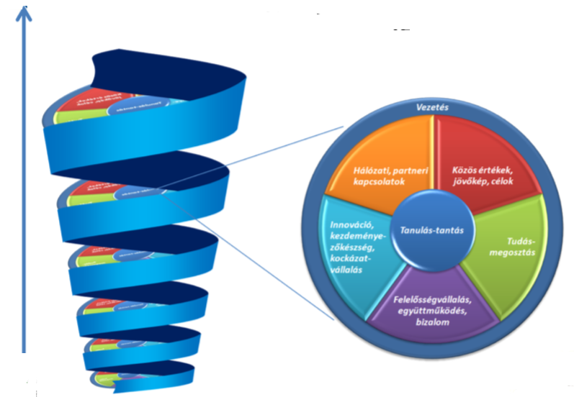
Az iskola mint tanulószervezet
Szegedi Tudományegyetem. Mentorháló program

Slide 15
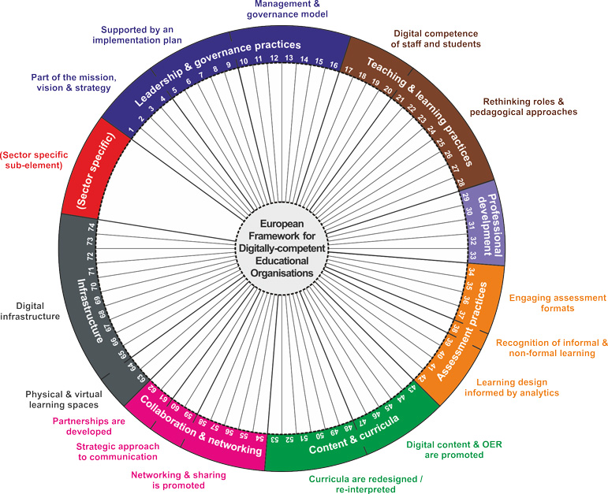
DIGCOMPORG

Slide 16

Eredményes tanulás (OECD CERI)
Tanulók aktív szerepe, bevonása
Tanulás társas természete
Motiváció és érzelmek szerepe
Tanulók közötti különbségek és előzetes tudás
Komoly munka túlterhelés nélkül
Világos célok, ezzel összhangban lévő és támogató értékelés
Horizontális kapcsolódások (tudásterületek között; ezek és a tágabb világ között)

Slide 17
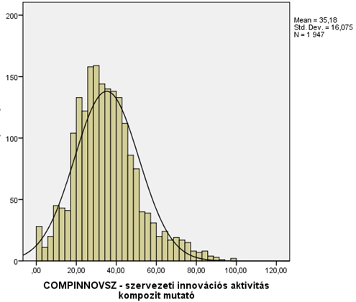
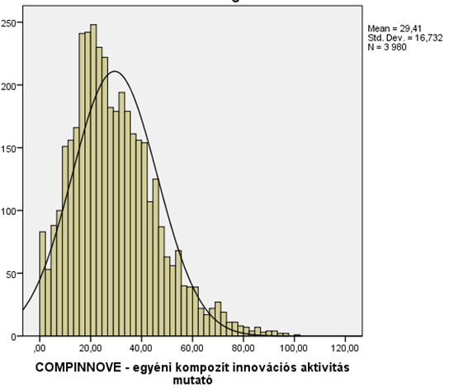
Szervezeti és egyéni innovációs aktivitás a magyar oktatásban
SZERVEZETI
(iskolák)
Pl. „A munkatársaink által kezdeményezett újítások nyomán a szervezet eredményessége érzékelhetően javult”
EGYÉNI
(pedagógusok)
Pl. „Valamilyen általam kitalált új megoldás jelentősen javította a munkám eredményességét”
Megjegyzés: összevont szervezeti és egyéni innovációs aktivitás mutatók. Innova2 adatbázis, 2018

Slide 18
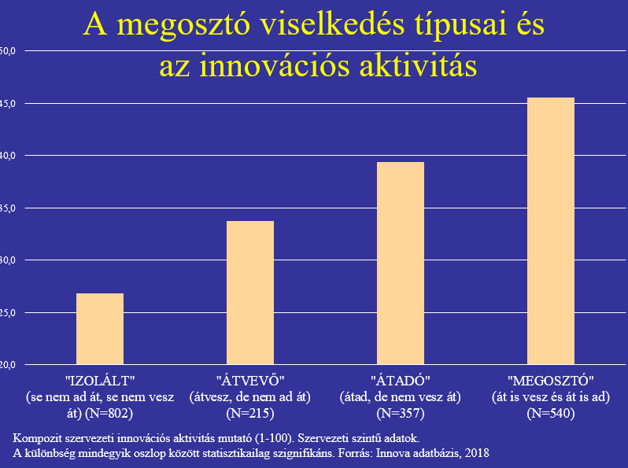
Újítók és átvevők
Történt saját újítás
Újított, de nem vett át: 19,7%
(N=306)
Újított is és át is vett: 68,5%
(N=1063)
„Átvettük belföldi szervezet bevált újításait.”
Nem történt átvétel
Történt átvétel
Nem újított, nem vett át: 6,6%
(N=102)
Nem újított, de átvett: 5,2%
(N=80)
„Saját munkatársaink találtak ki a szervezet eredményességét szolgáló új megoldásokat.”
Nem történt saját újítás
Forrás: Innova2 adatbázis, közoktatás
Notes:
18

Slide 19
A megosztó viselkedés típusai és az innovációs aktivitás
Kompozit szervezeti innovációs aktivitás mutató (1-100). Szervezeti szintű adatok.
A különbség mindegyik oszlop között statisztikailag szignifikáns. Forrás: Innova adatbázis, 2018

Slide 20
A terek és a tanulás eredményessége
A terek és berendezések különböző elemei kimutatható hatással vannak tanulás eredményességére
Források:
Terry Byers et al. (2018): A Systematic Review of the Effects of Learning Environments on Student Learning Outcomes. The University of Melbourne
Gabrielle Wall (2016): The impact of physical design on student outcomes. Ministry of Education. New Zealand

